Slide 1
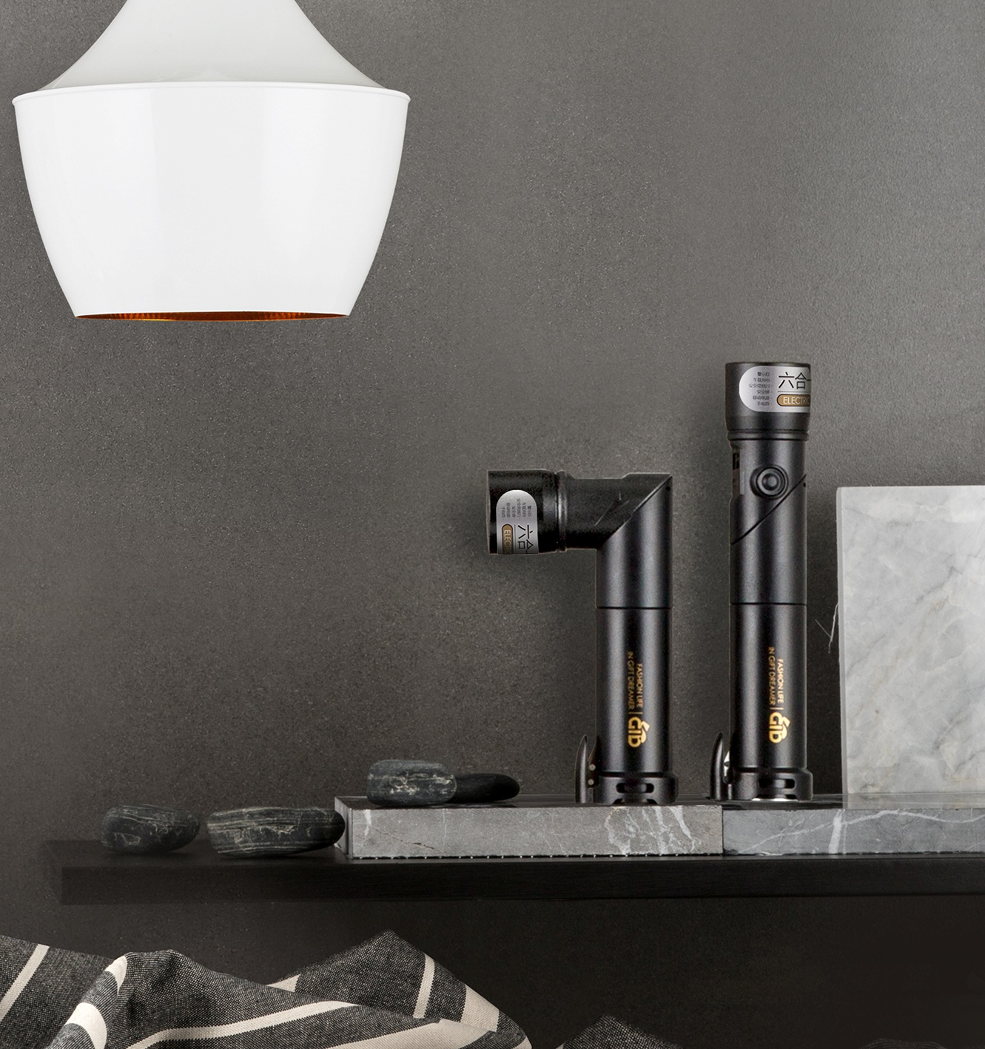
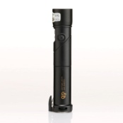

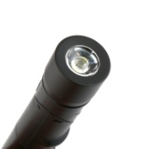

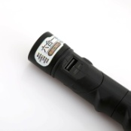
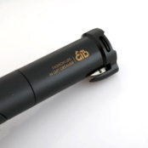
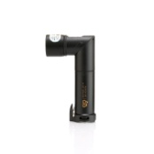
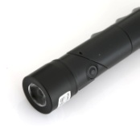
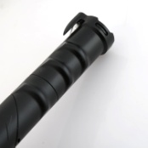
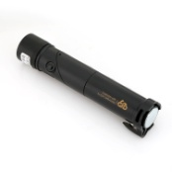
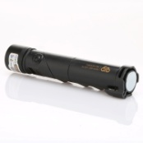
市场参考价： 318.00
批发价：100.00
GD-G051K
酷驰 六合一手电筒
产品参数 ：Φ2.9×14.8cm
装箱明细 ：36pcs/箱
包装尺寸 ：13.5×13.5×5.5cm
功能简介：
·集车载充电、安全带割刀、安全锤、移动电源、手电筒、警示灯六合一多功能。
·随身移动电源，方便的车载充电器。
·采用特制钨合金钢尖安全锤。
·强磁功能，可直接吸附在车上。
·灯头创新设计，可调节角度，更方便照明。

